Slide 1
常见语法制导翻译示例
编译原理
计算机科学与技术学院 王中卿

Slide 2
课程内容
了解常见的语法制导翻译例子

Slide 3
例子
抽象语法树构造
含+和*的产生式
E → E₁ + T
E → T
T → T₁ ∗ F
T → F
F → (E)
F → id
F → num

Slide 4
例子
SDD是S属性的
语法制导定义
产 生 式 | 语 义 规 则
E → E₁ + T | E.nptr = mkNode( ‘+’, E₁.nptr, T.nptr)
E → T | E.nptr = T.nptr
T → T₁ ∗ F | T.nptr = mkNode( ‘∗’, T₁.nptr, F.nptr)
T → F | T.nptr = F.nptr
F → (E) | F.nptr = E.nptr
F → id | F.nptr = mkLeaf (id, id.entry)
F → num | F.nptr = mkLeaf (num, num.val)

Slide 5
例子
nptr表示综合属性
产 生 式 | 语 义 规 则
E → E₁ + T | E.nptr = mkNode( ‘+’, E₁.nptr, T.nptr)
E → T | E.nptr = T.nptr
T → T₁ ∗ F | T.nptr = mkNode( ‘∗’, T₁.nptr, F.nptr)
T → F | T.nptr = F.nptr
F → (E) | F.nptr = E.nptr
F → id | F.nptr = mkLeaf (id, id.entry)
F → num | F.nptr = mkLeaf (num, num.val)

Slide 6
例子
a+5∗b的语法树的构造
E.nptr
E.nptr
+
T.nptr
T.nptr
T.nptr
∗
F.nptr
F.nptr
F.nptr
id
id
num
b
a
5

Slide 7
例子
a+5∗b的语法树的构造
E.nptr
E.nptr
+
T.nptr
T.nptr
T.nptr
∗
F.nptr
+
F.nptr
F.nptr
id
num
∗
id
id
num 5
id
指向符号表中a的入口
指向符号表中b的入口

Slide 8
例子
类型的结构
T → BC
B → int
B → float
C → [num]C₁
C → є

Slide 9
例子
语法制导定义：T生成一个基本类型或者一个数组类型
产 生 式 | 语 义 规 则
T → BC | T.t = C.t C.b = B.t
B → int | B.t = integer
B → float | B.t = float
C → [num]C₁ | C.t = array(num.val, C₁.t) C₁.b = C.b
C → є | C.t = C.b
t综合属性，b继承属性

Slide 10
例子
输入串int[2][3]
T.array(2,array(3,integer))
B.t=integer
C.b=integer
C.t=array(2,array(3,integer))
int
[
2
]
C.b=integer
C.t= array(3,integer)
[
3
]
C.b=integer
C.t= integer
注释语法分析树
є

Slide 11
例子
输入串int[2][3]
注释语法分析树
数组类型的语法制导的翻译
在产生式 T → BC对应的根结点上,非终结符号C使用继承属性C.b从B那里继承类型。在最右边的C结点上的产生式是C → є,因此C.t等于C.b。产生式C → [num]C₁;的语义规则将运算符array作用到运算分量num.val和C₁.t上,得到C.t的值。

Slide 12
总结
抽象语法树构造
a+5∗b的语法树的构造
类型的结构
输入串int[2][3]

Slide 13
谢谢！
Thanks！

Slide 14
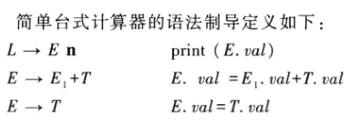
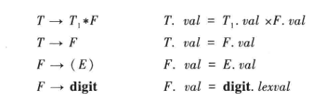
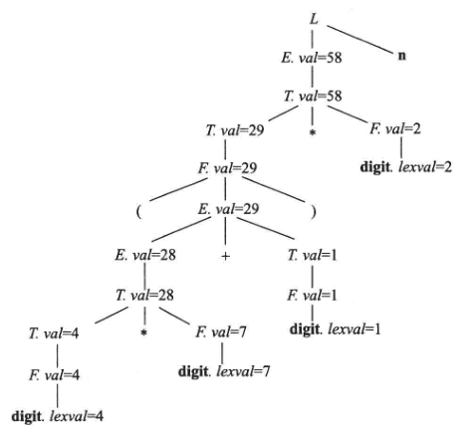
4+5*3

Slide 15
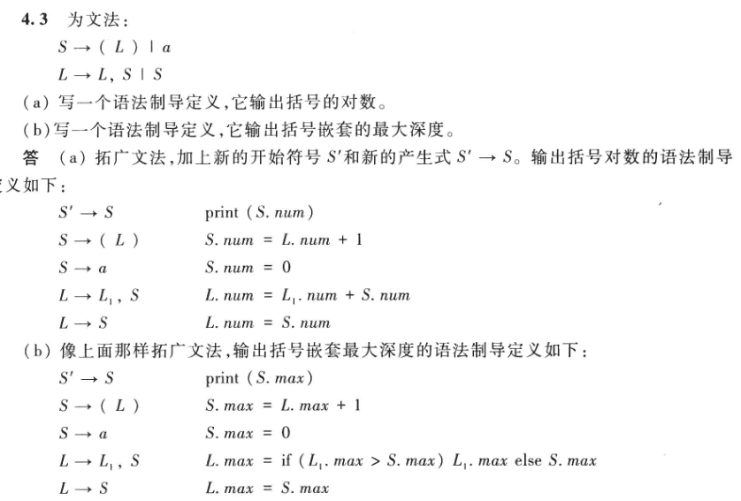

Slide 16
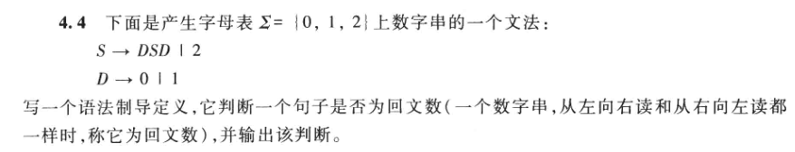
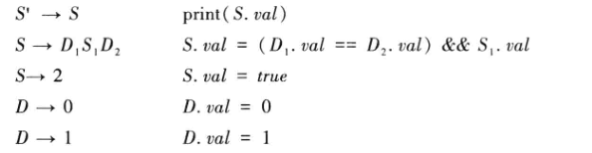

Slide 17
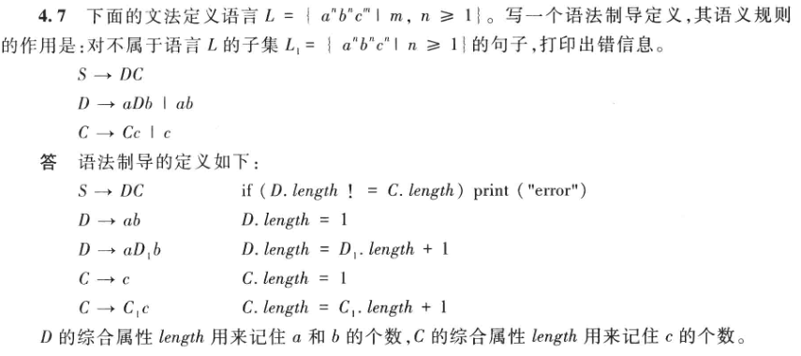
aaabbbcc

Slide 18
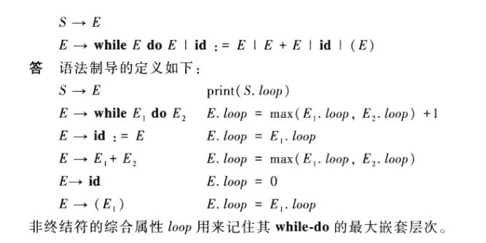

Slide 21
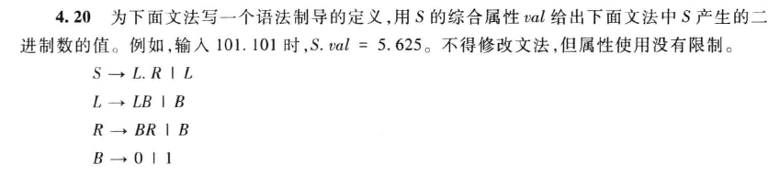

Slide 23
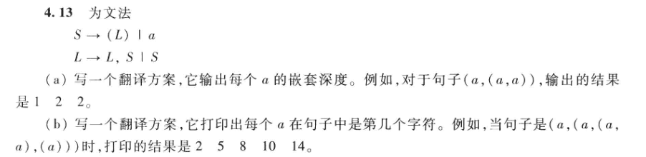

Slide 24
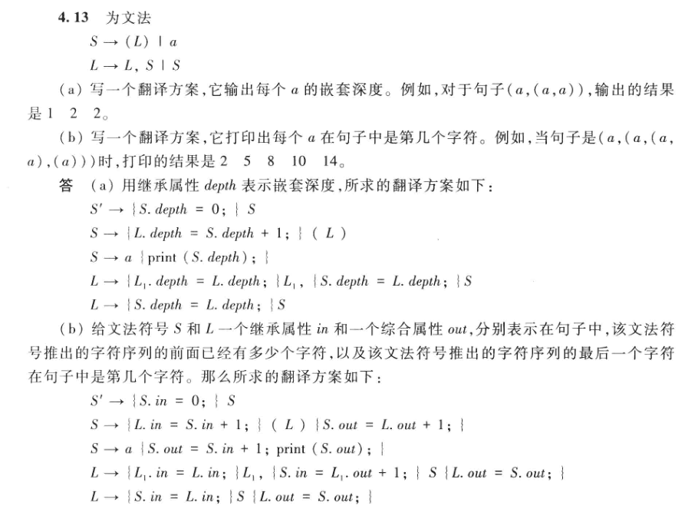

Slide 26
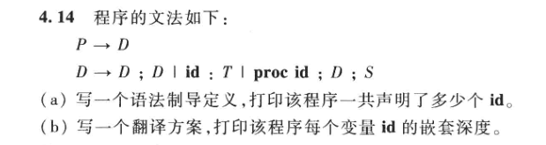

Slide 27
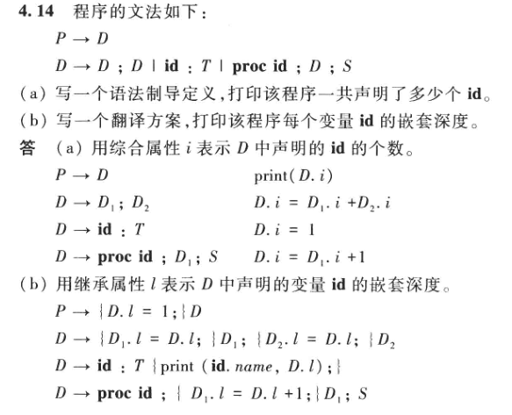

Slide 28
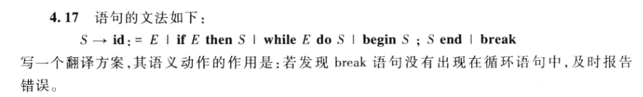

Slide 29
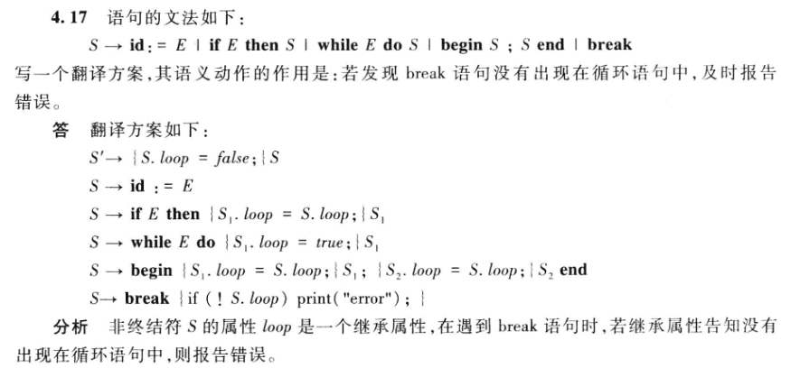
while E do begin S; break end

Slide 30
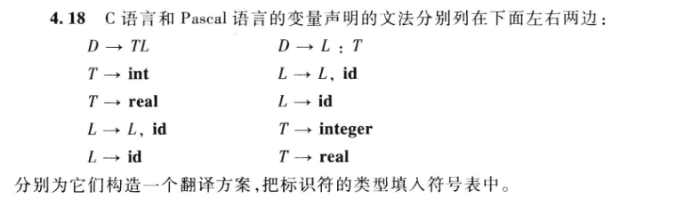

Slide 31
